Slide 1
Дипломная работа
Выявление аномалий в данных
на ветроэнергетических установках
Направление: Data Scientist
Группа: DS-75
Студентка Волкова Н. С.

Slide 2
Содержание
Цели создания проекта
Методы выявления аномалии
Отбор признаков
Блок-схема программы
Модели нейросетей и функции потерь
Результаты работы моделей
Запуск программы
Заключение

Slide 3


Цели создания проекта
Выявление аномалий в данных
Своевременное предупреждение сотрудников станции о текущей ситуации

Slide 4
Методы выявления аномалии
Математический способ
Потоковые окна
Метод COPOD
Библиотека ADTK:
PersistAD
LevelShiftAD
VolatilityShiftAD

Slide 5
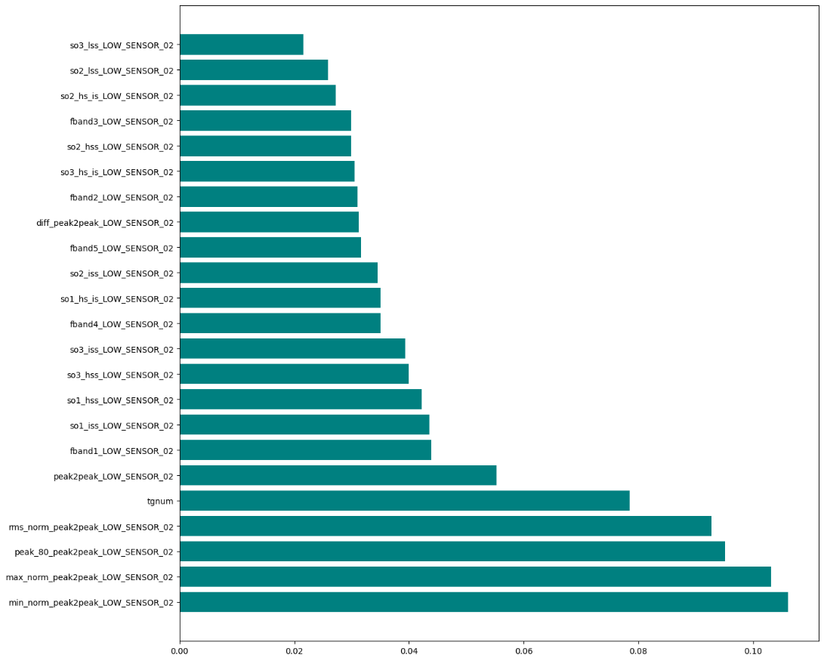
Отбор признаков
Использовался метод Information Gain для отбора самых релевантных признаков.
Данные для обучения были трех видов:
Все признаки, без использования метода отбора
Все признаки, которые были выявлены существенными, т.е. значимость больше 0
Только те признаки, которые по значимости были больше 0.01 (рис. справа)

Slide 6
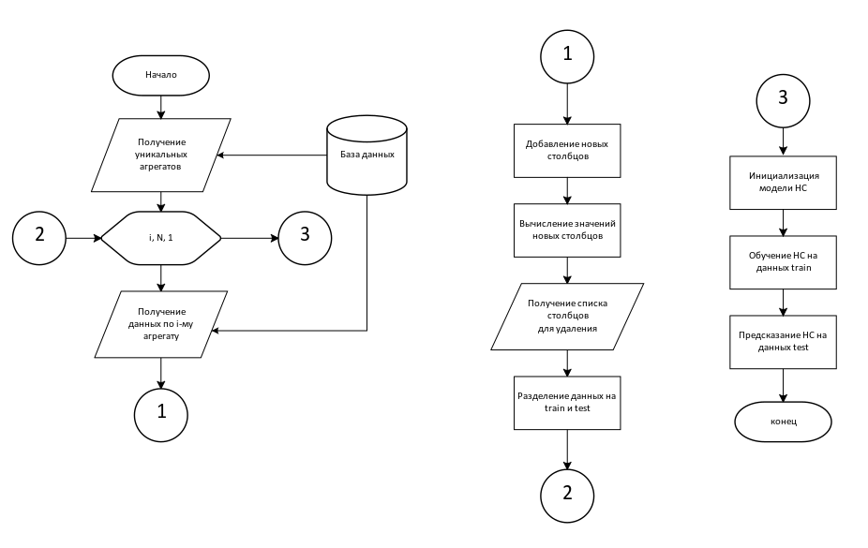
Блок-схема программы

Slide 7
Модели нейросетей и функции потерь
Модели:
Ecod библиотеки pyod
Модель на основе SimpleRNN библиотеки Keras
Модель на основе LSTM библиотеки Keras
Функции потерь для оценки качества:
Среднеквадратичная ошибка (MSE)
Среднеквадратичная логарифмическая ошибка (MSLE)
Бинарная перекрестная энтропия (BCE)

Slide 8
Результаты работы моделей
№ п/п | model | loss | optimizer | metrics | train_predict | test_predict | batch_size | epoch
1 | SimpleRNN, model3_02, x-IG > 0.01 | MSE | rmsprop | ['MSE', 'accuracy'] | 0.984 | 0.976557 | 8.0 | 1000.0
2 | SimpleRNN, model3_03, x-IG > 0.01 | MSE | adam | ['MSE', 'accuracy'] | 0.985 | 0.965955 | 8.0 | 1000.0
3 | SimpleRNN, model3, x-все | MSE | rmsprop | ['MSE', 'accuracy'] | 0.979 | 0.963267 | 8.0 | 1000.0
4 | SimpleRNN, model3_01, x-IG >0 | MSE | rmsprop | ['MSE', 'accuracy'] | 0.977 | 0.961475 | 8.0 | 1000.0
5 | LSTM, model7 | MSE | rmsprop | ['MSE', 'accuracy'] | 0.977 | 0.961475 | 8.0 | 1000.0
6 | SimpleRNN, model3_1 | MSE | adam | ['MSE', 'accuracy'] | 0.978 | 0.96043 | 8.0 | 1000.0
7 | SimpleRNN, model3_2 | MSE | adam | ['MSE', 'accuracy'] | 0.985 | 0.957892 | 16.0 | 1000.0

Slide 9
Запуск программы
Рабочий код:
http://localhost:8888/notebooks/VES_4.6.ipynb#3.-Выбор-модели

Slide 10
Заключение
Дальнейшее развитие вижу по следующим направлениям:
1. Изменение метода выявления аномалий, что повысит точность предсказания.
2. Сделать индивидуальный подход, с вычислениями для каждого агрегата, что позволит более полно раскрыть имеющиеся аномалии.
3. Сделать вариативный детектор, который не просто будет показывать аномалию, а и предсказывать какая именно неисправность могла дать такой результат.

